Slide 1
Bài 4: Em bắt đầu sử dụng máy tính

Slide 2
Mục tiêu bài học
Khởi động và tắt được máy tính. Kích hoạt và đóng được các phần mềm.
Nêu được các bước để khởi động và tắt máy tính.

Slide 3
Khởi động
Em cần làm gì để để bắt đầu khởi động máy tính?

Slide 4
I. Bước đầu làm việc với máy tính
1. Các bước khởi động máy tính

Slide 5
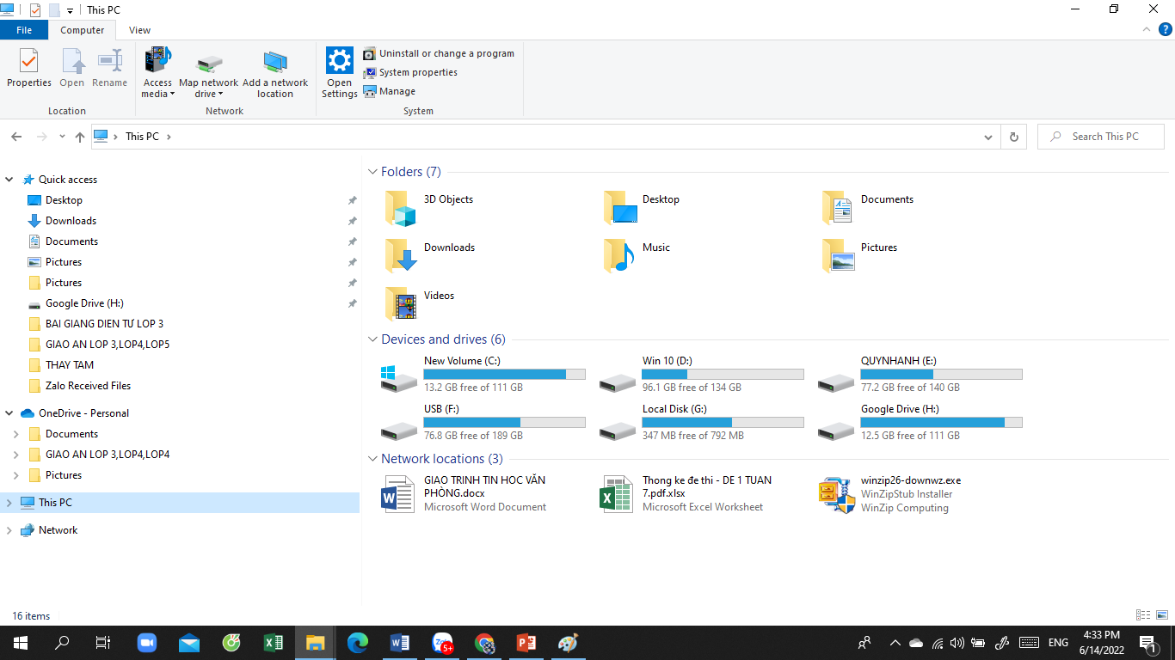
I. Bước đầu làm việc với máy tính
2. Màn hình làm việc
Trên màn hình làm việc This PC là biểu tượng của phần mềm quản lý tệp.

Slide 6
I. Bước đầu làm việc với máy tính
3. Các bước tắt máy tính
Nêu các bước để tắt máy tính
Vậy khi làm việc xong với máy tính chúng ta phải làm gì

Slide 7
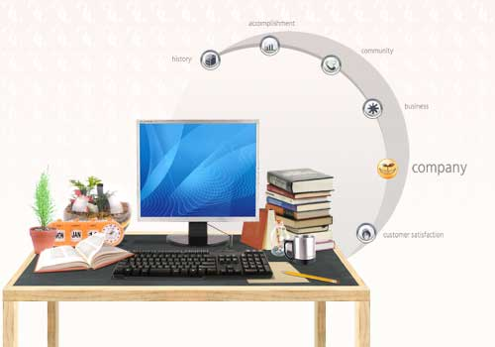
Thực hành

